Slide 1
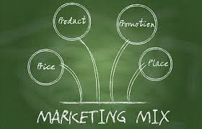
Одеський національний медичний університет
Медико-фармацевтичний факультет
Кафедра організації та економіки фармації з післядипломною підготовкою
Фармацевтичний менеджмент та маркетинг
Лекція 10
Основні положення фармацевтичного маркетингу
Одеса 2025

Slide 2
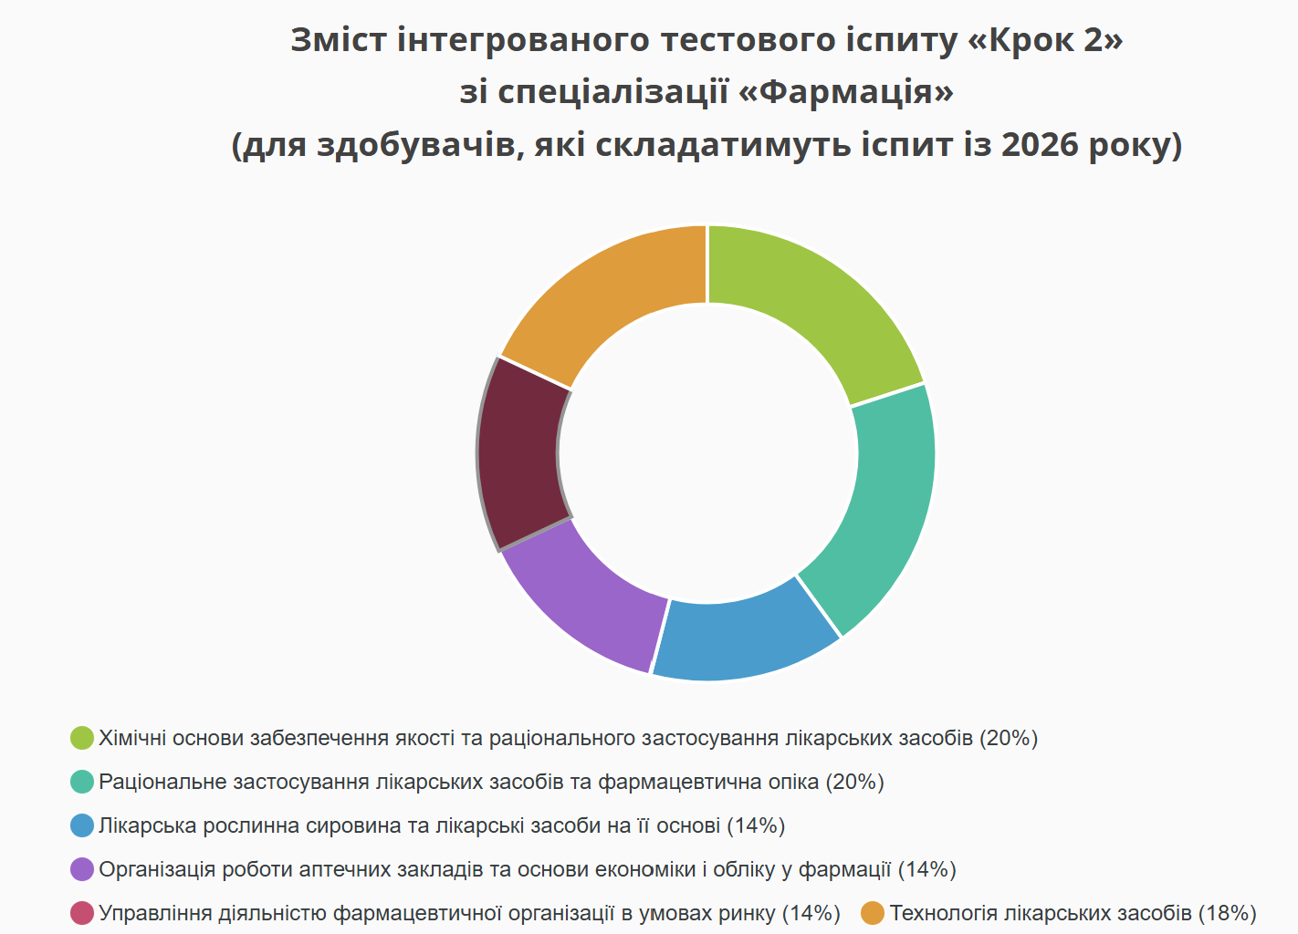


КРОК-2
Критерії оцінювання

Slide 3
Структура дисципліни
№з/п | Назва теми
1. | Теоретичні основи менеджменту
2. | Організації фармацевтичної системи як об'єкти управління
3. | Підприємництво у фармації
4. | Загальні функції управління
5. | Сполучні процеси в управлінні
6. | Кадровий менеджмент
7. | Теоретичні основи фармацевтичного маркетингу
8. | Комплексне дослідження фармацевтичного ринку
9. | Товарна політика фармацевтичних підприємств
10. | Цінова політика фармацевтичних підприємств
11. | Збутова політика фармацевтичних підприємств
12. | Маркетингова політика комунікацій фармацевтичних підприємств

Slide 4
Структура дисципліни
№з/п | Назва теми
1. | Теоретичні основи фармацевтичного маркетингу
1.1. | Основні положення фармацевтичного маркетингу
1.2. | Управління фармацевтичним маркетингом
2. | Комплексне дослідження фармацевтичного ринку
2.1. | Маркетингові дослідження та інформація. МІС
2.2. | Вивчення фармацевтичного ринку
3. | Товарна політика фармацевтичних підприємств
3.1. | Товар у системі маркетингу
3.2. | Асортиментна та товарна політика фармацевтичних підприємств
4. | Цінова політика фармацевтичних підприємств
5. | Збутова політика фармацевтичних підприємств
6. | Маркетингова політика комунікацій фармацевтичних підприємств
6.1. | Комплекс маркетингових комунікацій. Реклама лікарських засобів
6.2. | Паблік рілейшнз (PR), персональний продаж і стимулювання збуту лікарських засобів

Slide 5

План лекції
Основні положення фармацевтичного маркетингу
1
Значення маркетингу
2
Ринок як об’єкт маркетингу: визначення, класифікація, функції.
3
Стан, структура та організація фармацевтичного ринку
4
Суть, еволюція, принципи і функції маркетингу
6
Тренувальні тести КРОК-2 з теми

Slide 6
Значення маркетингу
Перехід підприємств до заснованого на економічних методах механізму господарювання зумовив перехід від «ринку продавця» до «ринку покупця»
Визначну роль відіграє не тільки наявність товарів, а їх ЯКІСТЬ, ВИСОКІ СПОЖИВЧІ ВЛАСТИВОСТІ
Як управляти рухом товару?
Кому можна продавати?
Де і яким чином продавати?
Що треба продавати?
Чому слід продавати?
Коли треба продавати?

Slide 7
Значення маркетингу для споживачів
Маркетинг дозволяє людям стати більш обізнаними, винахідливими та ефективними
Оптимізація робочого режиму підприємств роздрібної торгівлі, просування товарів, витрат на рекламу, товарного асортименту та інших галузей маркетингу покращує координацію ресурсів
Маркетинг значно впливає на погляди людей та спосіб життя
Маркетинг сприяє покращенню життя: стимулюють фірми виготовляти більш безпечні товари, розробляють звернення до громадськості стосовно різних питань, допомагають визнанню і розповсюдженню нормальних товарів

Slide 8
Ринок як об’єкт маркетингу
Ринок - сукупність соціально-економічних відносин у сфері обміну, за допомогою якого здійснюється реалізація товарів і послуг.
Ринок — це сфера обміну, яка характеризується системою економічних відносин між виробниками і споживачами товарів.
Умовами існування ринку є:
наявність обміну, кінцева мета якого – отримання товарів та послуг;
наявність постачальників та споживачів (продавців та покупців);
функціонування позаекономічних установ (наприклад, організацій охорони здоров'я, освіти);
Наявність конкурентів;
існування попиту, насиченість ринку товарами та послугами.

Slide 9
Основні елементи ринку
Основними елементами ринку є попит, пропозиція та ціна. Взаємозв'язок їх утворює ринковий механізм.
Функції ринкового механізму:
• інформаційні - передбачають постачання інформації господарюючих суб'єктів;
• функції, пов'язані з ефективністю ринку, — сприяють ефективності витрачання господарських ресурсів; у процесі створення нових товарів та послуг має значення технологічна ефективність;
• забезпечення ефективності розподілу господарських ресурсів;
• функція досягнення стану, близького до ринкової рівноваги.

Slide 10
Функції фармацевтичного ринку
Економічна
наближення продавця до покупця, здійснення реалізації ЛЗ, урегулювання між попитом і пропозицією, розподілення ЛЗ за регіонами, скорочення витрат споживачів на придбання ЛЗ і та усунення диспропорції між попитом і грошовими доходами населення
Інформаційна
об’єктивне інформування про асортимент та якість тих ЛЗ, які поставляються на ринок
Посередницька
між суб’єктами фармацевтичного ринку
встановлення діяльного зв’язку між вартістю та ціною, що чутливо реагує на зміни у виробництві, споживанні та кон’юнктурі
повернення фармацевтичного виробництва обличчям до потреб споживачів, зацікавлення усіх учасників конкурентного процесу в задоволенні цих потреб
Ціноутворювальна
Стимулювальна
через внутрішньогалузеву конкуренцію і співвідношення попиту та пропозиції
Регулювальна

Slide 11
Класифікація фармацевтичного ринку
За географічним положенням
внутрішній
зовнішній
місцевий
Регіональний
Національний
Світовий
За рівнем насичення
Рівноважний
Дефіцитний
Надлишковий
попит на ліки співставний з їх пропозицією
попит вищий від пропозиції
попит нижчий від пропозиції

Slide 12
Класифікація фармацевтичного ринку
За відповідністю чинному законодавству
Легальний
Нелегальний
За характером продажів
Роздрібний
Оптовий

Slide 13
Класифікація фармацевтичного ринку
За ступенем обмеження конкуренції
Вільний
Монополістичний
Олігополістичний
вільний продаж і купівля ЛЗ
один продавець впливає на загальний обсяг пропозицій і на ціну ЛЗ; відсутні препарати-аналоги; наявні високі бар’єри входу
кілька фірм продають стандартизований або диференційований товар, при цьому частка кожного з них в загальному продажу настільки велика, що зміни в кількості запропонованої продукції однієї з фірм веде до зміни ціни.

Slide 14
Класифікація фармацевтичного ринку
За суб’єктом фарм. ринку
Ринок продавців
Ринок покупців
Продавці внаслідок дефіциту ЛЗ мають більше влади, а покупці змушені бути найактивнішими „діячами ринку“
вдосталь товару і тому покупці мають можливість вибору, а найактивнішими „діячами ринку“ змушені бути продавці

Slide 15
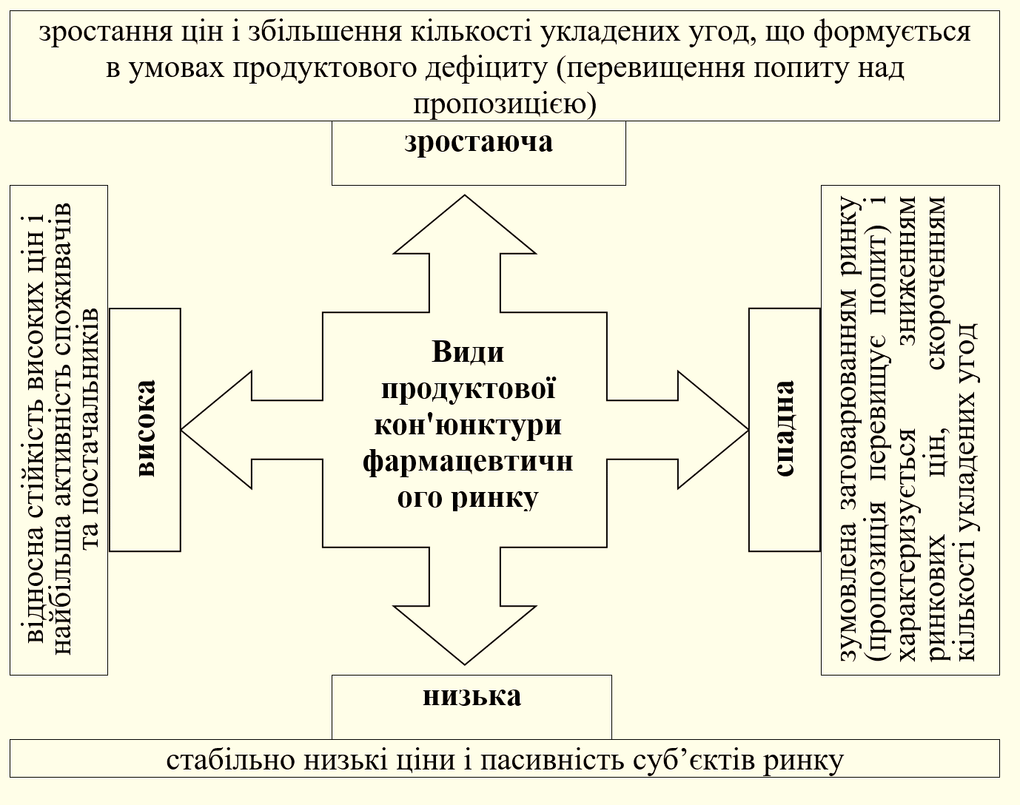
Кон’юнктура ринку
Кон’юнктура ринку — це ситуація на ринку, яка характеризується співвідношенням між попитом і пропозицією, рівнем цін, товарними запасами, обсягом замовлень у галузі та іншими економічними показниками.
Вивчати та прогнозувати кон'юнктуру-означає продавати та купувати товари за найбільш вигідними цінами, раціонально маневрувати наявними ресурсами, оперативно розширювати чи скорочувати випуск товарів відповідно до очікуваної ситуації на ринку. Основними методами прогнозування кон'юнктури ринку є методи екстраполяції; методи експертних оцінок; методи економічного моделювання

Slide 16
Суть, еволюція, принципи і функції маркетингу
Маркетинг - це процес планування та втілення ідеї, ціноутворення, просування та реалізація товарів та послуг шляхом обміну, що задовольняє цілі окремих осіб та організацій (визначення Американської асоціації маркетингу).
Маркетинг - ринкова концепція управління виробничо-збутовою та науково-технічною діяльністю підприємства, спрямовану вивчення ринку та економічної кон'юнктури, конкретних запитів споживачів і орієнтацію ними вироблених товарів та послуг.
Виробляти те, що продається, а не продавати те, що виготовляють, — головне гасло маркетингу.

Slide 17
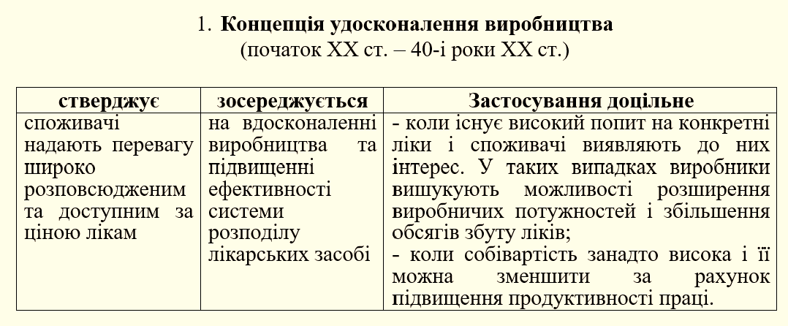
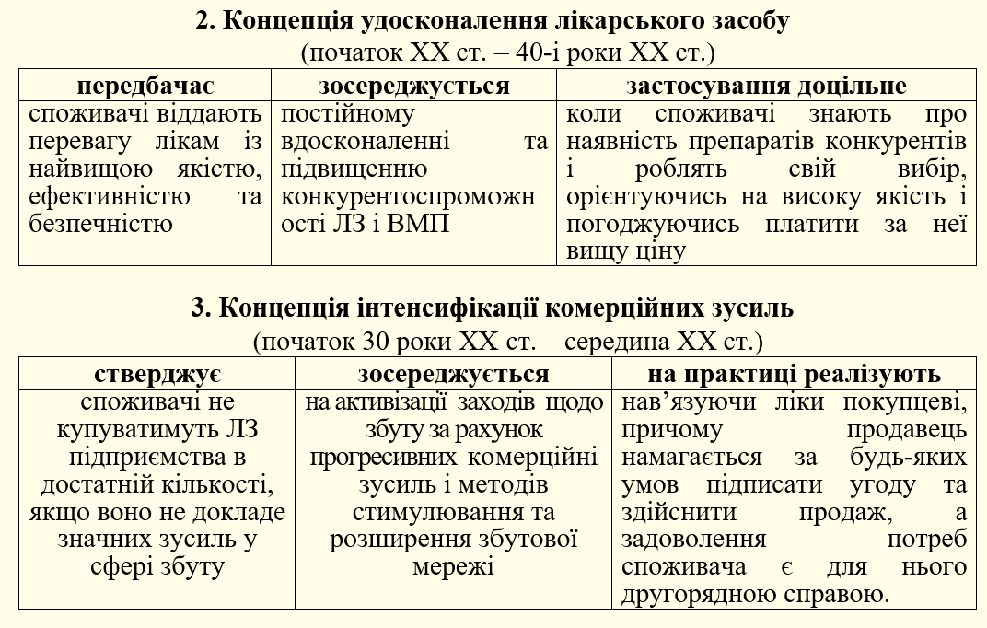

Концепції фармацевтичного маркетингу

Slide 18
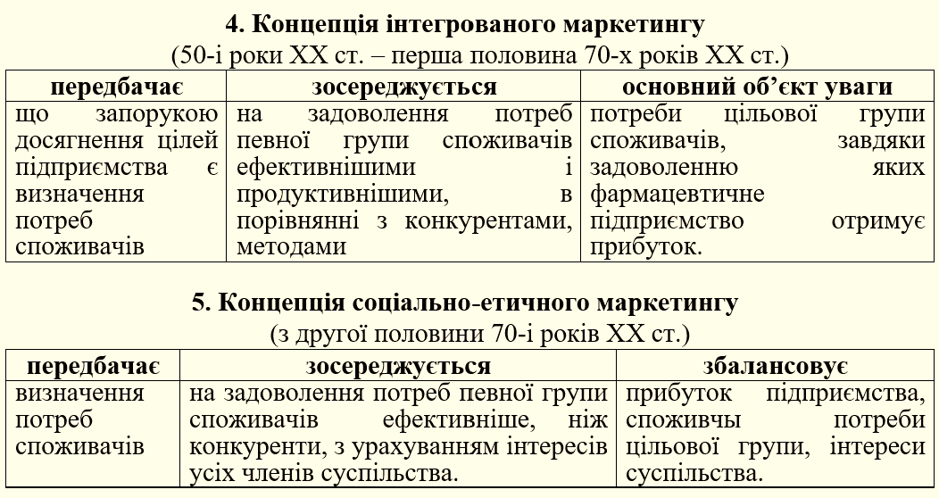
Концепції фармацевтичного маркетингу

Slide 19
Фармацевтичний маркетинг, Потреба, Попит.
Фармацевтичний маркетинг − це управлінська діяльність, спрямована на створення попиту та досягнення цілей фармацевтичного підприємства через максимальне задоволення потреб споживачів у лікарських засобах та медичних виробах.
Потреба
Попит
відчуття нестачі якісного рівня життя внаслідок патологічних змін стану чи функцій організму людини, що прийняло конкретну форму відповідно до культурного рівня та особистості індивіда
потреба, підкріплена купівельною спроможністю, тобто це ті ліки, які споживачі готові і можуть купити за певною ціною протягом певного проміжку часу.

Slide 20
Комплекс фармацевтичного маркетингу
Комплекс маркетингу (маркетингова суміш, 4Р) − це набір засобів маркетингу, сукупність яких підприємство використовує для впливу на цільовий ринок, маючи на меті домогтися бажаного реагування з його боку.
Товар (product) – це асортимент лікарських засобів, що їх фармацевтична фірма спеціально розробляє для своїх цільових споживачів.
Ціна (price) – це виражена в грошовій формі вартість одиниці лікарського засобу.
Методи збуту або розповсюдження (place) – діяльність, завдяки якій лікарський засіб стає доступним для цільових споживачів.
Методи просування або маркетингові комунікації (promotion) –діяльність, спря­мована на поширення фірмою інформації про лікарський засіб та переконан­ня цільових споживачів у доцільності його придбання.

Slide 21
ФУНКЦІЇ МАРКЕТИНГУ
Аналітична функція
вивчення ринку;
вивчення споживачів;
вивчення фірмової структури;
Виробнича функція
організація виробництва нових товарів; розробка нових технологій;
організація матеріально-технічного постачання;
управління якістю та конкурентоспроможністю готової продукції.
Вивчення товару (товарної структури)
аналіз внутрішнього середовища підприємства
Збутова функція
організація системи товаропросування;
організація сервісу;
організація системи формування попиту та стимулювання збуту;
Управління та контролю
організація стратегічного та оперативного планування на підприємстві;
інформаційне забезпечення управління маркетингом;
організація системи комунікацій для підприємства;
здійснення цілеспрямованої товарної політики;
здійснення цілеспрямованої цінової політики.
організація контролю маркетингу (зворотні зв'язки, ситуаційний аналіз).

Slide 22
Фармацевтичний ринок поділяється на споживчий ринок і ринок організацій-споживачів.
Ринок організацій-споживачів і ринок кінцевих споживачів відрізняється один від одного тим, як використовують товари/послуги і що саме купують.
До організацій-споживачів належать виробничі підприємства, підприємства оптової й роздрібної торгівлі, державні структури та інші некомерційні організації (фармацевтичні підприємства-виробники, аптечні склади, аптечні бази, оптові фірми-посередники, аптеки, лікувально-профілактичні установи).
Кінцеві споживачі — це окремі особи (індивідуальні споживачі), сім'ї, домашні господарства (одна або декілька сімей, з'єднаних загальним господарством). Вони купують лікарські препарати для задоволення особистих потреб.

Slide 23
У роботі підприємств застосовується маркетинг, орієнтований на продукт, або маркетинг, орієнтований на споживача.
Маркетинг, орієнтований на продукт (товар), використовується, коли діяльність підприємства спрямована на створення нового товару або вдосконалення того, що випускається. Головне завдання в цьому випадку — спонукання споживачів купувати нові або вдосконалені товари.
Маркетинг, орієнтований на споживача використовується, якщо діяльність підприємства спрямована на задоволення потреб, які йдуть безпосередньо від ринку. Головним завданням маркетингу є вивчення потенційних потреб, пошук ринкової ніші.
Інтегрований маркетинг є поєднанням двох вказаних підходів.

Slide 24
Види маркетингу в залежності від попиту
Ремаркетинг — вид маркетингу, основним завданням якого є відновлення попиту у випадку його спадання — за рахунок надання товару нових властивостей, проникнення на нові ринки.
Демаркетинг — вид маркетингу, спрямований на зменшення попиту на товари чи послуги, який не може бути задоволений через недостатній рівень виробничих потужностей, обмеженість товарних ресурсів і сировини.
Для зменшення попиту можуть застосовуватися такі засоби, як підвищення ціни на товар, відмова від реклами і припинення стимулювання продажу.
Конверсійний маркетинг — маркетинг при негативному попиті, тобто за такої ситуації на ринку, коли всі або більшість сегментів відмовляється від певного товару. Метою цього виду маркетингу є формування попиту, зміна негативного ставлення споживачів до товару на позитивне.
Синхромаркетинг — вид маркетингу, який дозволяє згладити коливання попиту за допомогою гнучких цін, методів просування та інших інструментів маркетингу або підлаштуватися під сезонне збільшення попиту для безперебійного забезпечення споживачів необхідними товарами.
Протидіючий маркетинг реалізується з метою забезпечення добробуту споживача або суспільства в цілому, коли попит на окремі товари може вважатись ірраціональним. До таких товарів, наприклад, належать алкогольні напої тощо.
Стимулюючий маркетинг — вид маркетингу, метою якого є стимулювання попиту за умови байдужого ставлення споживача до товару.
Стимулюючий маркетинг пов'язаний з відсутністю попиту, тобто це стан, за якого ринок не виявляє інтересу до конкретного товару.

Slide 25
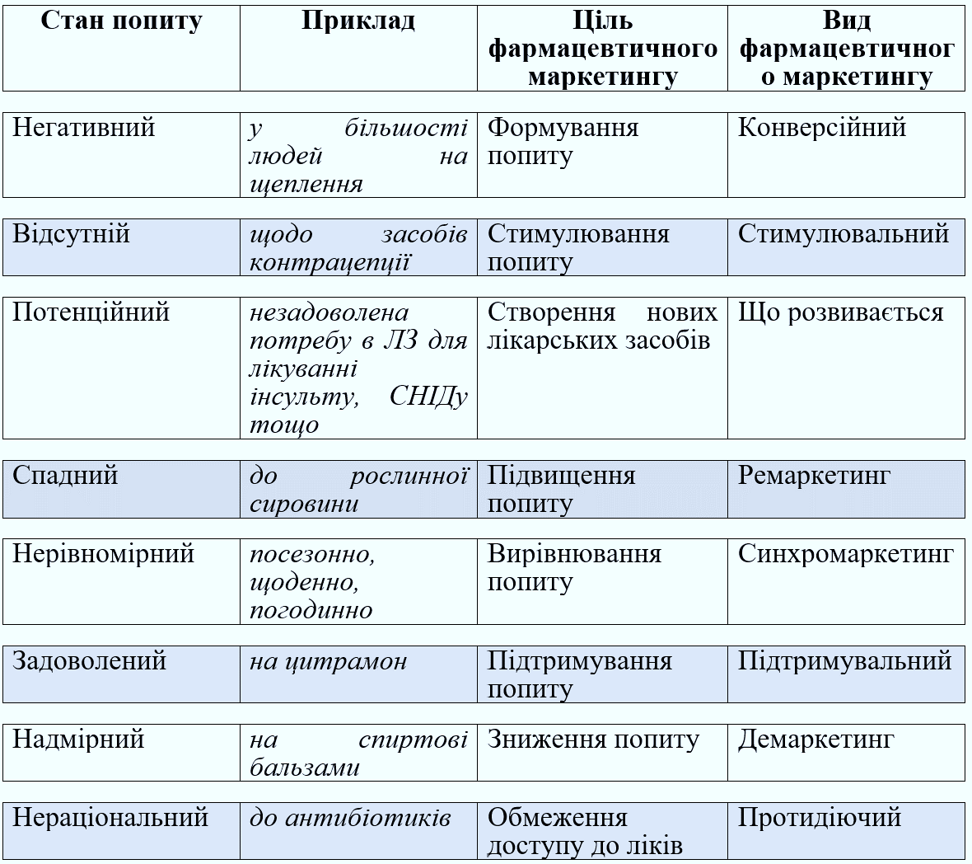
Види маркетингу в залежності від попиту

Slide 26
Маркетингове середовище підприємства
Маркетингове середовище — це сукупність факторів, сил і умов, що діють за межами фірми і впливають на її маркетингову діяльність. Виділяють мікро- і макросередовище.
Мікросередовище
Макросередовище
Мікросередовище представлене субєктами, що чинять безпосередній вплив на діяльність підприємства. До них належать споживачі, маркетингові посередники, конкуренти та контактні аудитоії (місцеві жителі, банки, трудовий колектив, ЗМІ, державні установи тощо).
До факторів макросередовища належать демографічні, економічні, природно-географічні, науково-технічні, політичні та культурні.

Slide 27
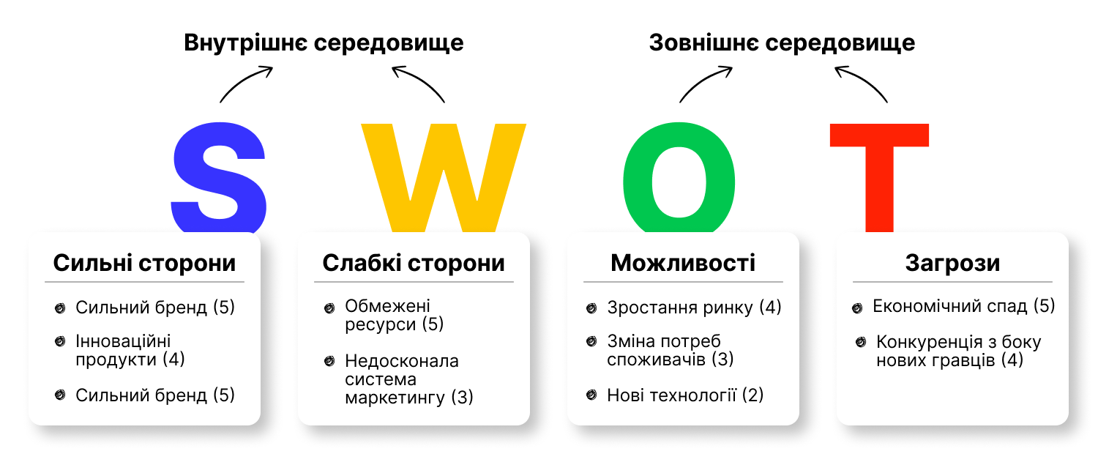
SWOT-аналіз
SWOT-аналіз (абревіатура від англійських слів: strengths — сильні сторони, weakness — слабкі сторони, opportunities — можливості, threats — небезпека, загрози)

Slide 28
Приклади тестів КРОК-2
1. Якому поняттю відповідає твердження: «… — це сфера обміну, що характеризується системою економічних відносин між виробниками та споживачами товарів»?
A. Менеджмент
B. Маркетинг
C. Збут
D. Ринок
E. Угода
2. Фармацевтичний ринок поділяється на споживчий ринок і ринок організацій-споживачів. З яких суб’єктів формується споживчий ринок?
A. Окремих осіб, які купують продукти промислового призначення
B. Підприємств, які закуповують лікарські засоби для їх подальшої реалізації споживачам
C. Осіб, які купують лікарські засоби для продажу
D. Підприємств-виробників готової продукції
E. З окремих осіб чи сімей, що купують лікарські засоби для задоволення особистих потреб
3. У своїй роботі фармацевтичне підприємство застосовує вид маркетингу, спрямований на зменшення попиту на лікарські засоби, оскільки він не може бути задоволений через недостатній рівень виробничих потужностей, обмеженість сировини. Який вид маркетингу застосовує підприємство?
A. Конверсійний
B. Ремаркетинг
C. Демаркетинг
D. Протидіючий
E. Стимулюючий маркетинг

Slide 29

Дякую за увагу!

